Slide 1
Писатели и кулинария.
ГКОУКО Козельская школа – интернат
Ратушная Ирина Геннадиевна - воспитатель

Slide 2
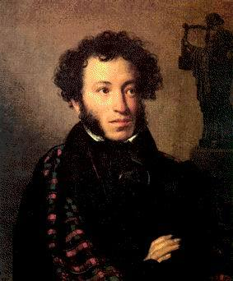
Дотошные исследователи подсчитали, что в романе "Евгений Онегин" описанию еды посвящено больше строк, чем описанию природы. Ничто человеческое гениям не чуждо, и Пушкин не исключение. Когда родители поэта, покидая Михайловское, увезли с собой в Петербург поваров, обязанности хозяйки и поварихи взяла на себя няня Пушкина - Арина Родионовна. Ее кулинарное искусство воспел в стихах Н.М.Языков. Сам Пушкин не был особо привередлив в еде. Конечно, он любил изысканную пищу, но очень часто предпочитал ей домашний суп, простую кашу, печеный картофель, до которого, по воспоминаниям А.П.Керн, был "большой охотник". Во многих прозведениях поэта упоминаются те или иные блюда, нетрудно догадаться, что его любимые. Давайте попробуем приготовить "пушкинский обед" Многие помнят эти строки из Онегина: К Talon помчался: он уверен, Что там уж ждет его Каверин, Вошел: и пробка в потолок, Вина кометы брызнул ток; За ним roast-beef окровавленный, И трюфли, роскошь юных лет, Французской кухни лучший цвет, И Страсбурга пирог нетленный Меж сыром лимбургским живым И ананасом золотым.

Slide 3
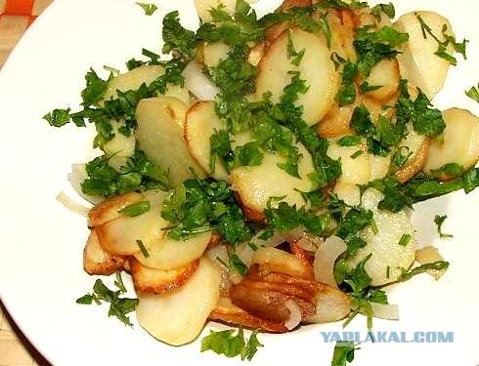
Картофель по Пушкински.

Slide 4
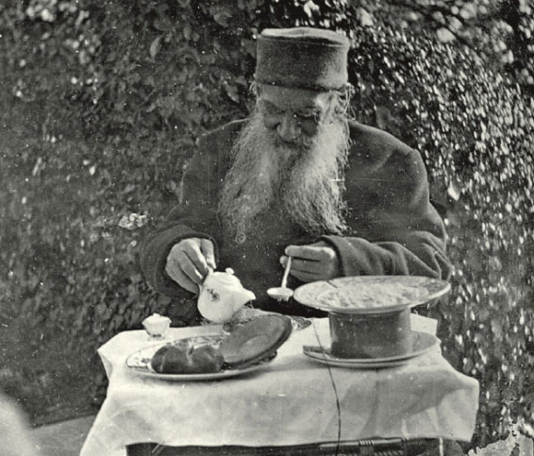
Лев Николаевич Толстой
В еде он был столь же скромен ,что и в одежде обиходе , манерах и поведении. Обычный ужин в Ясной Поляне состоял из макарон, овощей , фруктов. Кстати, хлеб в усадьбе пекли по рецепту Льва Николаевича .Толстой любил намазывать толстый слой меда. И запивал всё это овсяным киселем.

Slide 5
Рецепт Л.Н.Толстого
Два пуда муки смешивали с двумя же пудами предварительно пареного и протертого картофеля

Slide 6
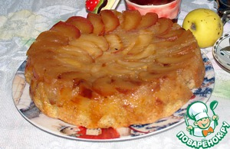
«Янтарный торт»

Slide 7
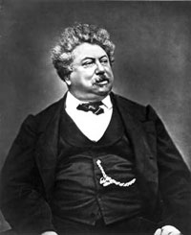
Александр Дюма
Главная же его заслуга перед кулинарией заключается в том, что он написал «Большой кулинарный словарь»,содержащий сведения о 800 продуктов и до ХХ в. остававшийся самым большим трудом по кулинарии.

Slide 8
